Slide 1


ASIE SE PŘEDSTAVUJE
Základní škola Libina, příspěvková organizace, Libina 548,788 05,IČ: 708 708 61
Název projektu: Škola hrou
Tento projekt je spolufinancován Evropským sociálním fondem republiky
Vzdělávací oblast: Člověk a příroda
AUTOR: Mgr. Aleš Skála
NÁZEV: VY_32_INOVACE_23_11_Z7_Skála
TÉMA: Asie se představuje
OBSAH: Poloha, obyvatelé a zajímavosti z Asie
ČÍSLO PROJEKTU: CZ.1.07/1.4.00/21.2364

Slide 2
Anotace
Prezentace seznamuje žáky s Asií, jejími obyvatelstvem, polohou a zajímavostmi
Prezentace je určena pro interaktivní tabuli
Práce je určena pro žáky 7. třídy
Své vědomosti si žáci mohou doplnit s učebnicí a závěrečnými hypertextovými odkazy

Slide 3
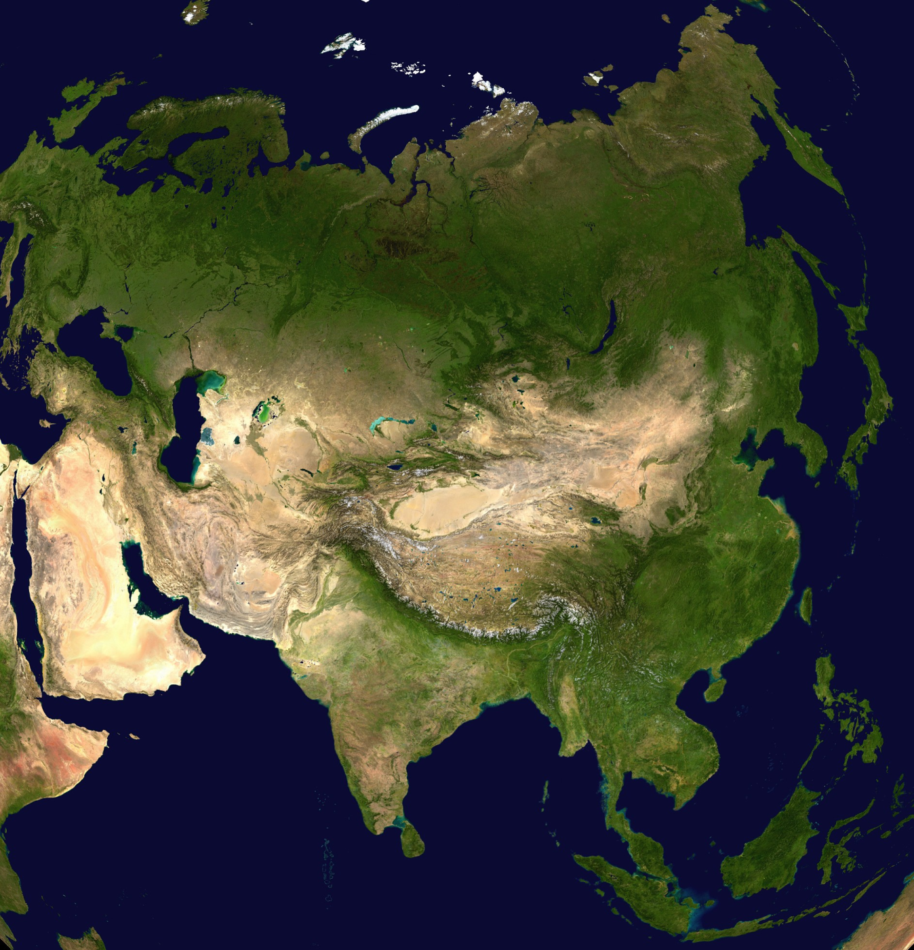
Asie

Slide 4
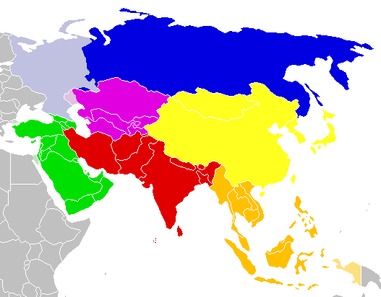
Asijské regiony
4.
Jihozápadní Asie
Střední Asie
Jižní Asie
Severní Asie
Východní Asie
Jihovýchodní Asie
2.
5.
1.
3.
6.

Slide 5
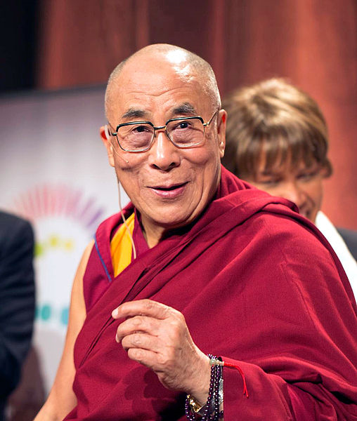
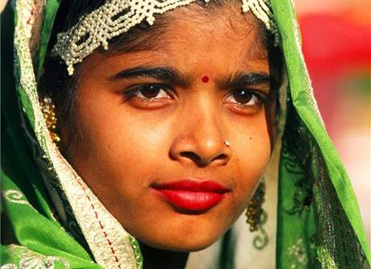
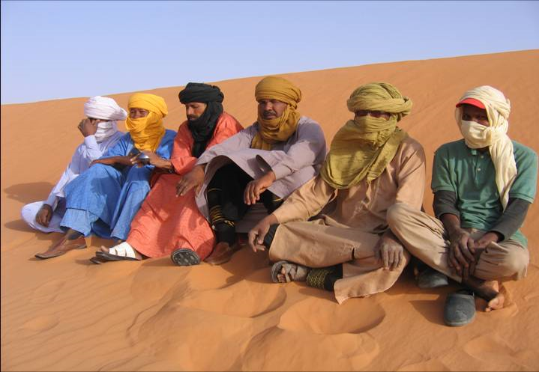
Asie - obyvatelstvo

Slide 6
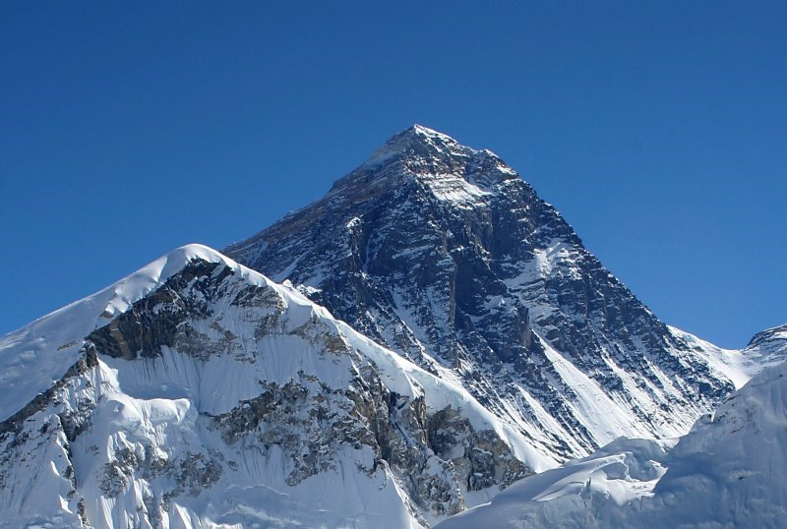
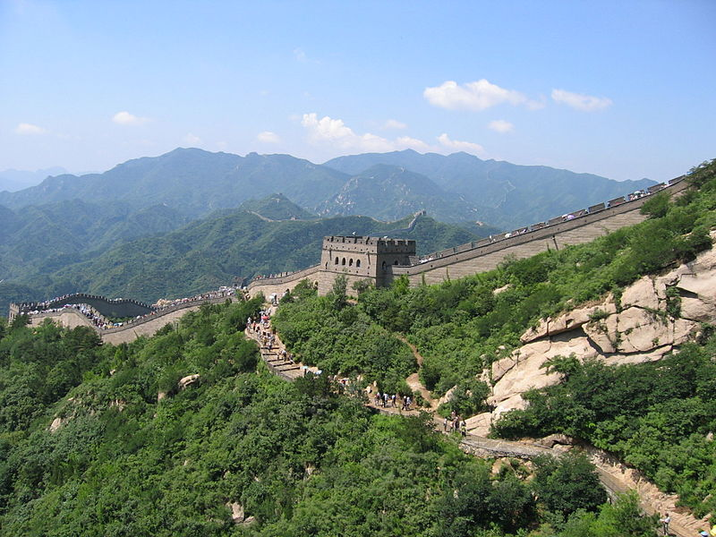
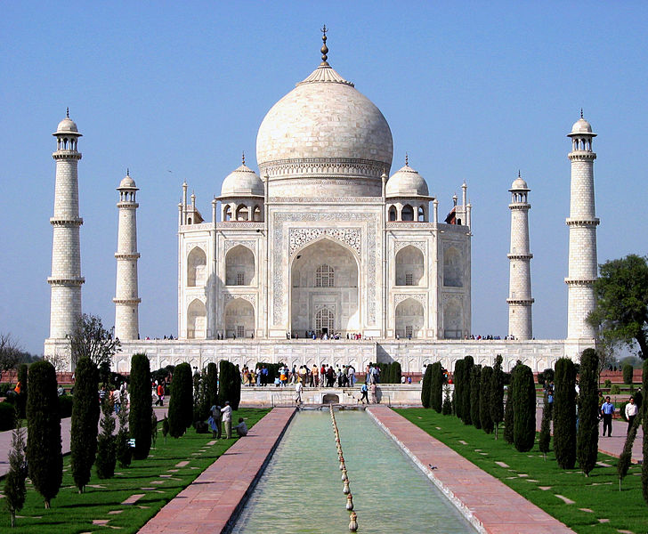
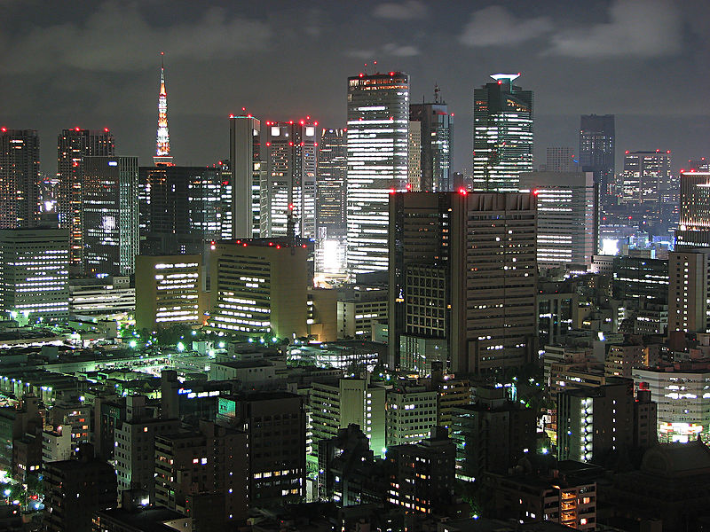
Asie - zajímavosti

Slide 7
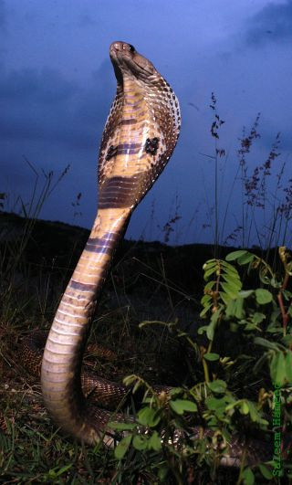
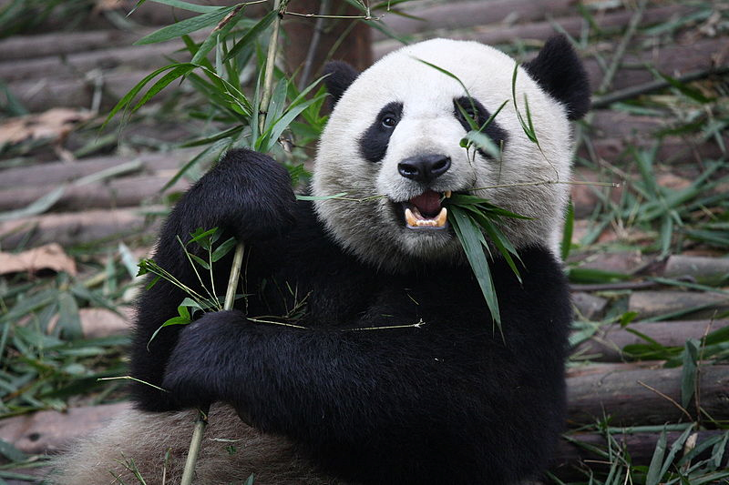
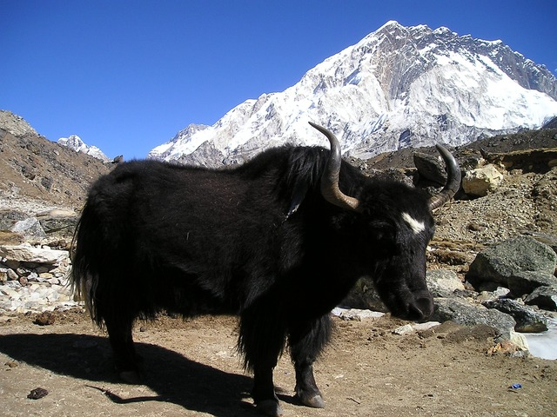
Asie - fauna

Slide 8
Hypertextové odkazy
www. zeměpis.com
www.zemepis.eu
Test – státy Asie
www.testpark.cz

Slide 9
Citace:
Učebnice- JEŘÁBEK, Milan; ANDĚL, Jiří; PEŠTOVÁ, Jana. Zeměpis 7 učebnice pro základní školy a víceletá gymnázia. Plzeň: Fraus, 2006, ISBN 80-7238-486-4.
Obr. 1. –AUTOR NEUVEDEN. wikimedia [online]. [cit. 12.5.2013]. Dostupný na WWW: http://commons.wikimedia.org/wiki/File:Asia_satellite_orthographic.jpg?uselang=cs
Obr.2.- AUTOR NEUVEDEN. wikimedia [online]. [cit. 12.5.2013]. Dostupný na WWW: http://cs.wikipedia.org/wiki/Soubor:Location-Asia-UNsubregions.png
Obr.3.- *CHRISTOPHER*. wikimedia [online]. [cit. 12.5.2013]. Dostupný na WWW: https://commons.wikimedia.org/wiki/File:Dalailama1_20121014_4639.jpg
Obr.4.- AUTOR NEUVEDEN. idnes [online]. [cit. 12.5.2013]. Dostupný na WWW: http://mobil.idnes.cz/indky-testuji-sexualni-orientaci-muzu-pres-sms-f58-/mob_tech.aspx?c=A090128_204045_mob_tech_apo
Obr.5.- AUTOR NEUVEDEN. google [online]. [cit. 12.5.2013]. Dostupný na WWW: http://www.google.cz/imgres?q=berbe%C5%99i&as_st=y&hl=cs&biw=1138&bih=541&tbs=sur:fc&tbm=isch&imgrefurl=http://www.tuaregove.cz/clanky/spolecnost/oblekani-a-moda.html&tbnid=F0BgnPnwq3okVM&docid=neffuY-W0FQcnM&ved=0CGYQhRYoAA&ei=oGiPUaelOYjhPKzkgOgL&dur=4349
Obr.6.- PAVEL NOVÁK. wikimedia [online]. [cit. 12.5.2013]. Dostupný na WWW: http://en.wikipedia.org/wiki/File:Everest_kalapatthar_crop.jpg
Obr.7.- SAMXLI. wikimedia [online]. [cit. 12.5.2013]. Dostupný na WWW: http://commons.wikimedia.org/wiki/File:GreatWall_2004_Summer_4.jpg

Slide 10
Citace:
Obr. 8. –DHIRAD. wikimedia [online]. [cit. 12.5.2013]. Dostupný na WWW: http://en.wikipedia.org/wiki/File:Taj_Mahal_in_March_2004.jpg
Obr.9.- HTTP://WWW.FLICKR.COM/PEOPLE/IMUTTOO/. wikimedia [online]. [cit. 12.5.2013]. Dostupný na WWW: http://commons.wikimedia.org/wiki/File:Tokyo_night_view_1.jpg
Obr.10.- AUTOR NEUVEDEN. pixabay [online]. [cit. 12.5.2013]. Dostupný na WWW: http://pixabay.com/cs/nep%C3%A1l-jaka-tibetsk%C3%A1-v%C5%AFl-419/
Obr.11.- CHEN WU. wikimedia [online]. [cit. 12.5.2013]. Dostupný na WWW: http://commons.wikimedia.org/wiki/File:Giant_Panda_Eating.jpg
Obr.12.- SALEEM HAMEED. wikimedia [online]. [cit. 12.5.2013]. Dostupný na WWW: http://cs.wikipedia.org/wiki/Soubor:Cobra_hood.jpg

